Slide 1
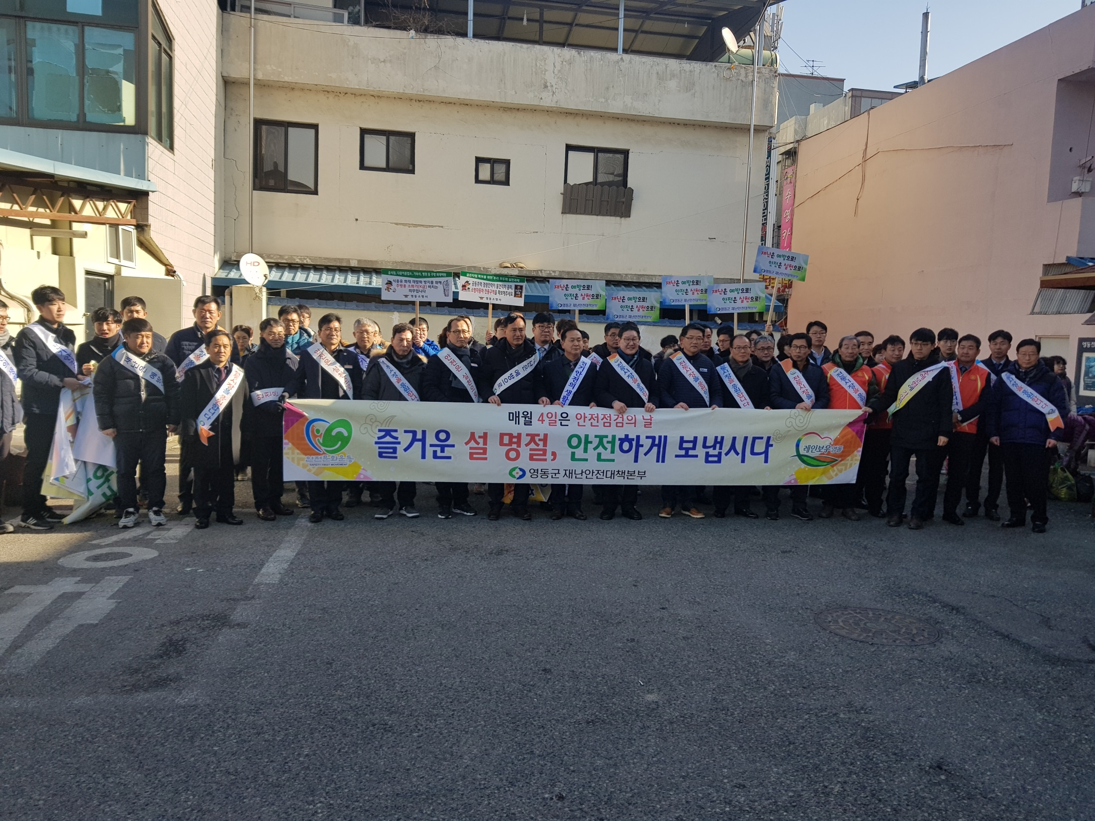
안전관리과

Slide 2
8-1. 2019년 국가안전대진단 추진
2. 18. ~ 4. 19. / 61일간
6개 분야 (약 200개소) / (중앙부처연계 196개소, 자체발굴 4개소)
위험시설로 관리하고 있는 시설 전체 및
위험성이 높다고 판단되는 시설
점검대상 모든 시설물에 대해 합동점검 (18년도 자체점검 또는 합동점검)
※군수님 하실 일 : 2.18.(화) 14:00 영동 중앙시장 민관합동점검
8-2. 제275회 안전점검의날 캠페인
2.14.(목) / 전통시장 일원 / 30명
겨울철 자연재해 예방 및 산불예방을 위한 캠페인
8-3 . 재난현장대응 표준 행동매뉴얼 교육 및 훈련
2. 21. (목) / 대회의실 / 200여명
표준 행동매뉴얼 구축에 따른 매뉴얼 교육 및 훈련 등

Slide 3
8-4. 소하천정비사업 및 유지관리 사업 추진
사 업 명 | 사업량(km) | 사업비 (백만원) | 추 진 내 용 | 공정률 (%)
보조 : 7건 / 자체 : 3건 |  | 24,018
관리소하천 정비사업(보조) | L=1.8 | 3,800 | 3차분 착공 | 65%
오정소하천 정비사업(보조) | L=1.2 | 2,096 | 2차분 착공 | 45%
소계소하천 정비사업(보조) | L=2.7 | 2,600 | 실시설계(사전설계심의) | 5%
수리냄이소하천 정비사업(보조) | L=2.5 | 3,000 | 보상금 지급 결정 | 10%
어서실소하천 정비사업(보조) | L=0.9 | 2,400 | 실시설계(사전설계심의) | 5%
큰쑥골 소하천정비사업(보조) | L=0.9 | 3,000 | 실시설계용역 발주 | 5%
지땡골 소하천정비사업(보조) | L=1.9 | 4,000 | 실시설계용역 발주 | 5%
소하천 정비사업(자쳬 ) (애교천 외3개소) | L=1.2 | 1,600 | 실시설계용역 | 15%
소하천 유지관리사업(자체) (산이천 외 24개소) | L=2.1 | 1,000 | 실시설계용역 | 25%
18년 수해피해복구사업 (자체) (오정소하천 외 14개소) | L=0.8 | 522 | 실시설계용역 | 25%

Slide 4
8-5. 재해위험지구 정비사업 추진
사 업 명 | 사 업 량 | 사업비 (백만원) | 추진내용 | 공정률 (%)
6건 |  | 63,346
구촌 재해위험지구 | ·유수지 조성 1식 ·배수펌프설치 1식 | 3,300 | ·보상 협의 ·동절기 공사정지 해제 | 60%
마산 재해위험지구 | ·축제및보축 L=2.86km ·교량재가설 3개소 등 | 41,546 | ·보상 협의 ·마산지구 굴착(발파) ·가설교량 착공 | 14%
각계 재해위험지구 | ·하천정비 L=1.0km ·교량가설 3개소 등 | 6,000 | ·철도시설공단 위탁계약 완료 ·실시설계(사전설계 완료) | 100%
계산2 재해위험지구 | ·우수관거정비 L=1.4km ·배수펌프시설 증설 | 4,500 | ·1차분 착공 | 2%
두평 재해위험지구 | ·배수로정비 L=650m ·펌수펌스 신설 1식 | 4,000 | ·실시설계용역(현황측량) | 5%
둔전2 재해위험지구 | ·하천정비(양안) L=600m ·교량재가설 4개소 | 4,000 | ·실시설계용역(현황측량) | 5%

Slide 5
8-6. 영동천 하천환경 정비사업 착공보고회 개최
2. 18.(월) 08:20 ~ / 2층 상황실
정비사업 착공에 따른 보고회 개최
8-7. 2월 민방위 경보시설 정기 점검
2. 11.(월) / 민방위 경보시설 7개소
8-8. 2019년 동원자원조사 교육
2. 18.(월) 13:30 / 도 자치연수원 / 8명
▣ 이달의 중점 홍보 사항
국가안전대진단 합동점검 홍보 / 군 홈페이지, 현수막, 소식지

